Slide 1

问题
通过KEIL编写的程序，编译生产.hex文件，通过STC-ISP下载到单片机（程序放到单片机中的什么地方？），给单片机供电程序便开始运行（具体如何运行）。

Slide 2
第2章 MCS-51单片机的结构
微型计算机的基本组成有三部分，即CPU+存储器+I/O接口。若将这些部件集成在一块芯片上，则俗称单片机。
8051内部结构包括：CPU、ROM、RAM、定时器/计数器、并行I/O口P0~P3、串行口、中断系统以及定时控制逻辑电路等。
这些部件通过内部总线连接起来，基本结构仍然是通用CPU加上外围芯片的结构模式，但功能单元上的控制与先前相比有重大变化，采用了特殊功能寄存器（SFR）进行集中控制的方法。

Slide 3
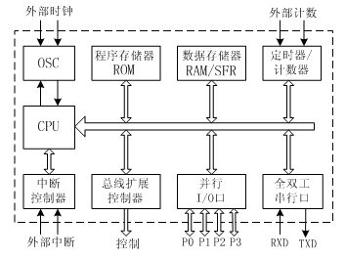
2.1 MCS-51单片机的基本组成

Slide 4
2.2 MCS-51
单片机的引脚功能
8051
1
2
3
4
5
6
7
8
9
10
11
12
13
14
15
16
17
18
19
20
40
39
38
37
36
35
34
33
32
31
30
29
28
27
26
25
24
23
22
21
P1.0
P1.1
P1.2
P1.3
P1.4
P1.5
P1.6
P1.7
RST/VPD
RXD/ P3.0
TXD/ P3.1
INT0/ P3.2
INT1/ P3.3
T0/ P3.4
T1/ P3.5
WR/ P3.6
RD/ P3.7
XTAL2
XTAL1
Vss
Vcc
P0.0
P0.1
P0.2
P0.3
P0.4
P0.5
P0.6
P0.7
EA/Vpp
ALE/PROG
PSEN
P2.7
P2.6
P2.5
P2.4
P2.3
P2.2
P2.1
P2.0
双列直插式封装（DIP）
外接晶振
XTAL1输入
XTAL2输出
ALE地址锁存，
时钟振荡频率
的六分之一
PSEN程序存储器
选通
RST复位
EA访问外部程序
存储器
P0:数据线
P2 P0:地址线

Slide 5
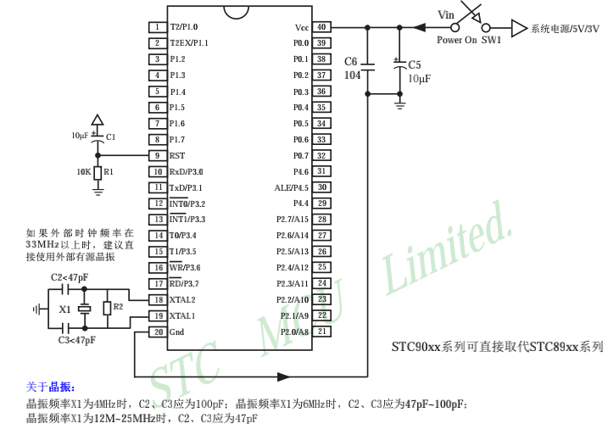
单片机的最小系统

Slide 6
2.3 8051存储器
8051的存储器在物理结构上分程序存储器（ROM）和数据存储器（RAM），有4个物理上相互独立的存储空间，即片内ROM和片外ROM，片内RAM和片外RAM。
片内ROM
存储器 程序存储器 片外ROM
数据存储器 片内RAM
片外RAM

Slide 7
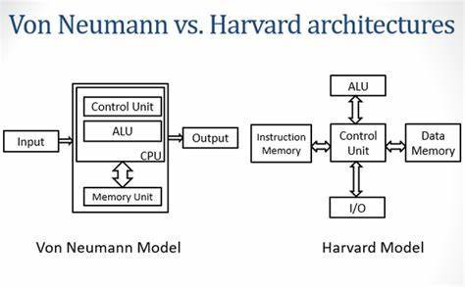
2.3 8051存储器
哈佛结构是一种将程序指令存储和数据存储分开的存储器结构。CPU首先到程序指令存储器中读取程序指令内容，解码后得到数据地址，再到相应的数据存储器中读取数据，并进行下一步的操作（通常是执行）。

Slide 8
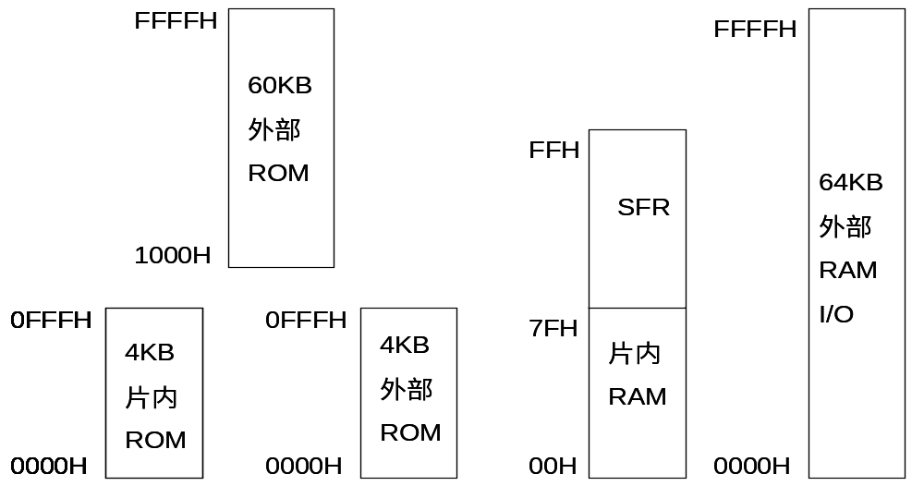
存储器结构
C51：XDADA
汇编：MOVX
(EA=1)
(EA=0)
片内程序存储器
片外程序存储器
片内数据存储器
片外数据存储器
程序存储器
数据存储器

Slide 9
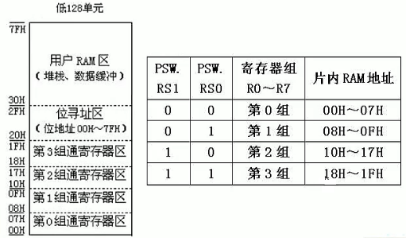
片内RAM低128单元
低128单元分三个区域：工作寄存器区、位寻址区和用户RAM区

Slide 10
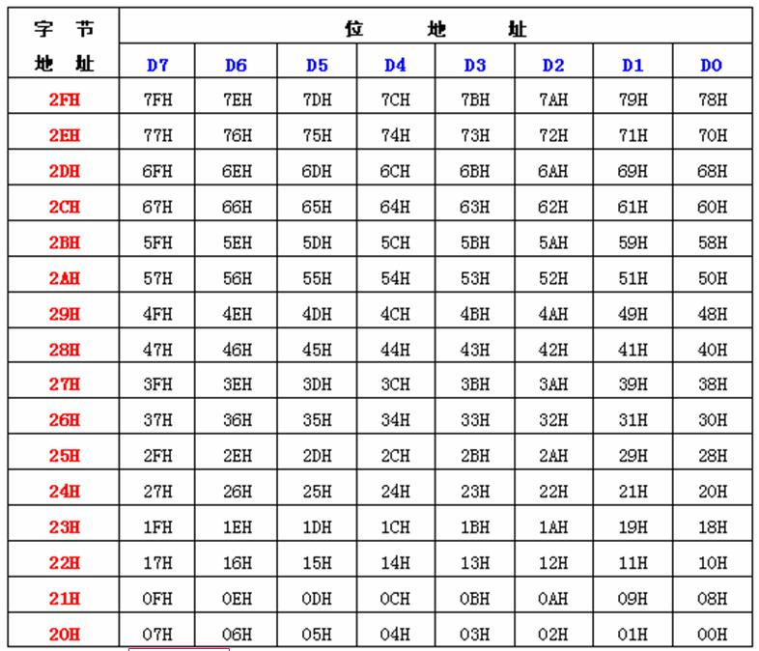
位寻址区（20H~2FH）

Slide 11
特殊功能寄存器SFR
21个特殊功能寄存器，又称为专用寄存器(SFR)。它们离散地分布在80H~0FFH RAM空间中。
21个特殊功能寄存器地址不连续，空闲地址无意义，对用户来讲，这些单元不存在。
对特殊功能寄存器只能使用直接寻址方式，书写时既可使用寄存器符号，也可使用寄存器单元地址。
11个SFR寄存器具有位寻址。

Slide 12
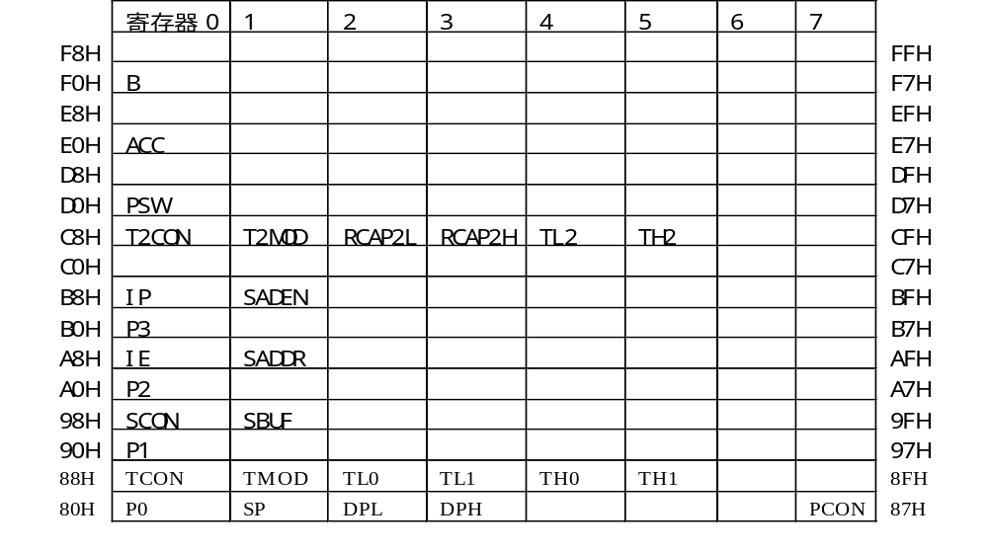
特殊功能寄存器SFR

Slide 13
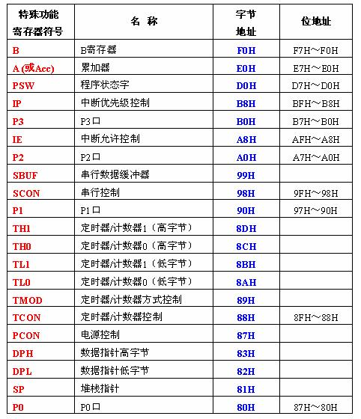
21个特殊功能寄存器
reg52.h

Slide 14
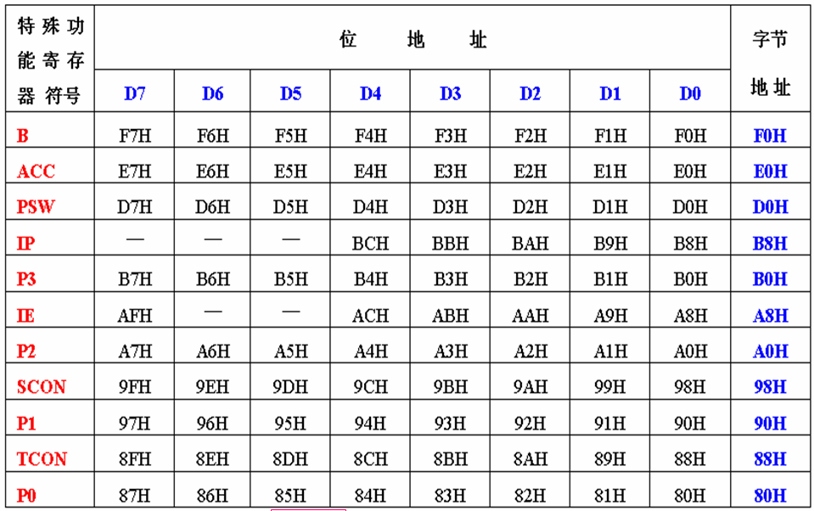
11个可位寻址的SFR寄存器

Slide 15
程序状态字PSW
CY AC F0 RS1 RS0 OV X P
CY进位：运算结果有进位或借位置“1”，否则清“0”。
AC辅助进位：运算结果D3位向D4位产生进位或借位时置“1”，否则清“0”。
F0用户标志位：由用户设置、软件标志。
RS1和RS0工作寄存器组选择位。
OV溢出位：溢出时置“1”，否则置“0”。
X无效位。
P奇偶位：ACC中1的个数的奇偶性。ACC中有奇数个“1”，则P=1，否则P=0。

Slide 16
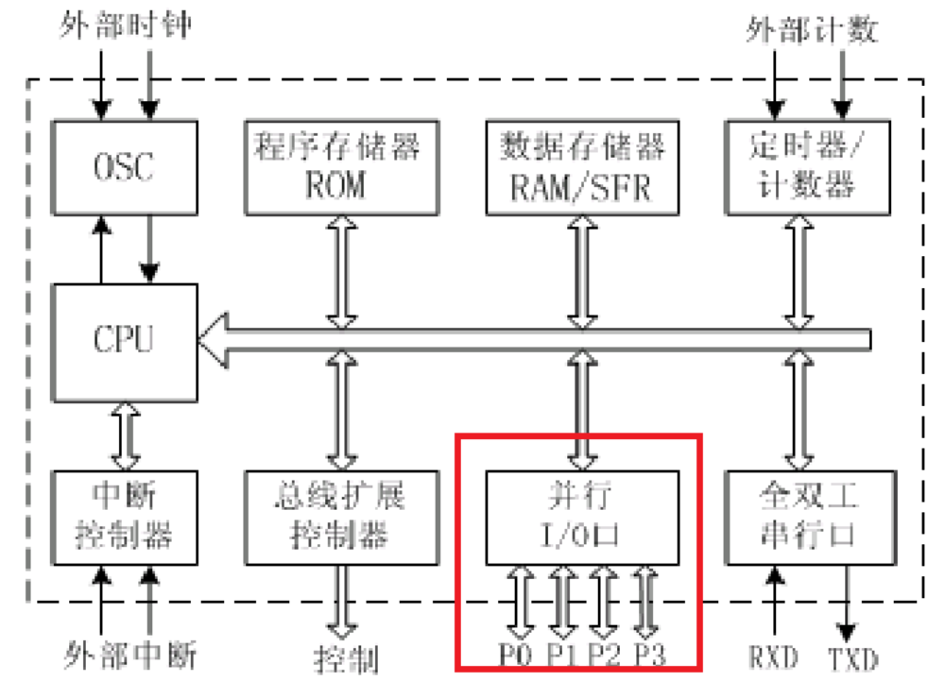

Slide 17
2.3 I/O端口结构
8051有四个8位并行接口P0~P3，共有32根I/O线。
它们都具有双向I/O功能，均可以作为数据输入/输出使用。
每个接口内部都有一个8位数据输出锁存器、一个输出驱动器和一个数据输入缓冲器，因此，CPU数据从并行I/O接口输出时可以得到锁存，输入时可以得到缓冲。

Slide 18
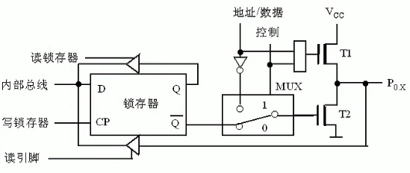
P0口结构

Slide 19
P0口结构
P0口某位由1个输出锁存器、2个三态输入缓冲器、1个输出驱动电路和1个输出控制电路组成。
输出驱动电路由一对FET（场效应管）T1、T2组成。
输出控制电路由一个与门电路、一个反相器和一路多路开关MUX组成。

Slide 20
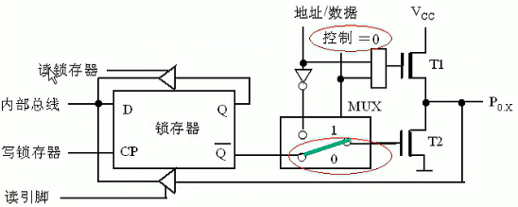
P0口作为一般I/O口使用
1.控制信号=0，T1截止，MUX接锁存器。双向口。
2.P0口作输出口：输出锁存，漏极开路输出，需外接上拉电阻。P0口中的输出可以驱动8个TTL负载。
3.P0口作输入口：悬浮状态，一个高阻抗的输入口。
（1）读锁存器。适应“读-修改-写”指令，如指令
ANL P0，A
（2）读引脚。先输出“1”，使T2截止，然后再读。

Slide 21
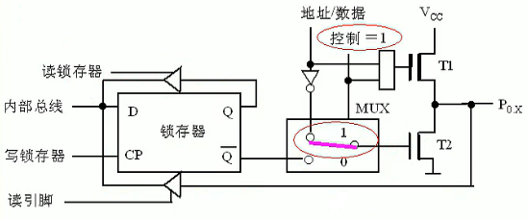
P0口作为地址/数据总线使用
1.控制信号=1，P0端口作为地址/数据总线使用。
2.输出：地址/数据，不需外接上拉电阻。
3.输入：数据，通过“读引脚”完成。
当8051片外扩展RAM、I/O口、ROM时，P0口必须作为地址/数据总线使用。准双向口。

Slide 22
P0口特点
1.用作I/O口,输出漏极开路，需外接上拉电阻：输出锁存、输入高阻抗缓冲（输入时需先将口置1），每根口线可以独立定义为输入或输出。
2.用作地址/数据复用总线，为真正双向口。作数据输入时，有上拉电阻，口也不是悬浮状态。作数据总线用时，输入/输出8位数据D0~D7；作地址总线用时，输出低8位地址A0~A7。
3.当P0口用作地址/数据线后，就再也不能作为I/O口使用。
4.用作I/O口时与其他口的区别：输出时为漏极开路输出，与NMOS电路接口必须用电阻上拉，才能有高电平输出；输入时为悬浮状态，为一个高阻抗的输入口。

Slide 23
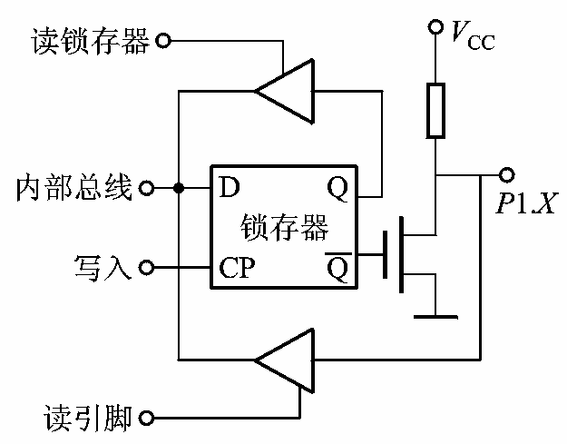
P1口结构
P1口通常作为通用I/O口使用，准双向口。
P1口与P0口的不同：不再需要MUX;有内部上拉电阻。
P1口与P0口的相同：作输入口时，也需先向其锁存器写入“1”。

Slide 24
P1口特点
1.输出锁存，输出时没有条件。
2.输入缓冲，输入时有条件，即需要先将该口设为输出状态，先输出1.
3.工作过程中无高阻悬浮状态，也就是该口不是输入态就是输出态。具有这种特性的口不属于“真正”的双向口，而被称为“准”双向口。

Slide 25
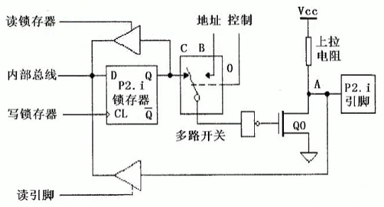
P2口结构
P2口比P1口多了一个多路开关，多路开关的输入有两个：一个是口输出锁存器的输出端Q;一个是地址寄存器（PC或DPTR）的高位输出端。多路开关的输出经反相器反相后控制输出FET的Q0。多路开关的切换由内部控制信号决定。

Slide 26
P2口的功能
1.作I/O口使用：P2口为准双向口。
2.作地址输出：P2口可以输出程序存储器或片外数据存储器的高8位地址，与P0输出的低地址一起构成16位地址线，从而可分别寻址64KB的程序存储器或片外数据存储器。地址线是8位一起自动输出的。

Slide 27
P2口使用注意事项
1.输出的高8位地址是锁存的，无需外加地址锁存器。
2.如果外接程序存储器，由于访问片外程序存储器的连续不断的取指操作，P2口需要不断送出高位地址，这时P2口的全部口线均不宜再作I/O口使用。

Slide 28
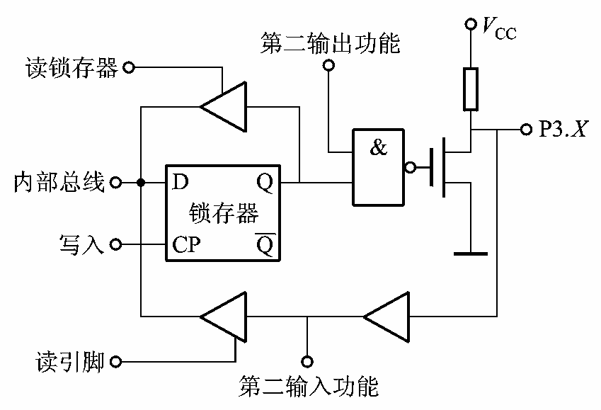
P3口结构
P3口的主要特点在于增加了第二功能控制逻辑。
结构上与非门有两个输入端：一个为口输出锁存器的Q端，另一个为第二功能的控制输出。
引脚上有两个输入缓冲器，第二输入功能取自第一个缓冲器的输出端；I/O口的通用输入信号取自第二个缓冲器的输出端。

Slide 29
P3口特点
1.P3口是一个多功能口。
2.可作I/O口使用，为准双向口。既可以字节操作，也可以位操作。既可以读引脚，也可以读锁存器，实现“读-修改-输出”操作。
3.可以使用第二功能进行输入、输出。

Slide 30
P3口线的第二功能
口线 第二功能
P3.0 RXD（串行数据接收）
P3.1 TXD（串行数据发送）
P3.2 INT0（外部中断0申请）
P3.3 INT1（外部中断1申请）
P3.4 T0（定时器/计数器0外部计数输入）
P3.5 T1（定时器/计数器1外部计数输入）
P3.6 WR（外部数据存储器写选通）
P3.7 RD（外部数据存储器读选通）

Slide 31
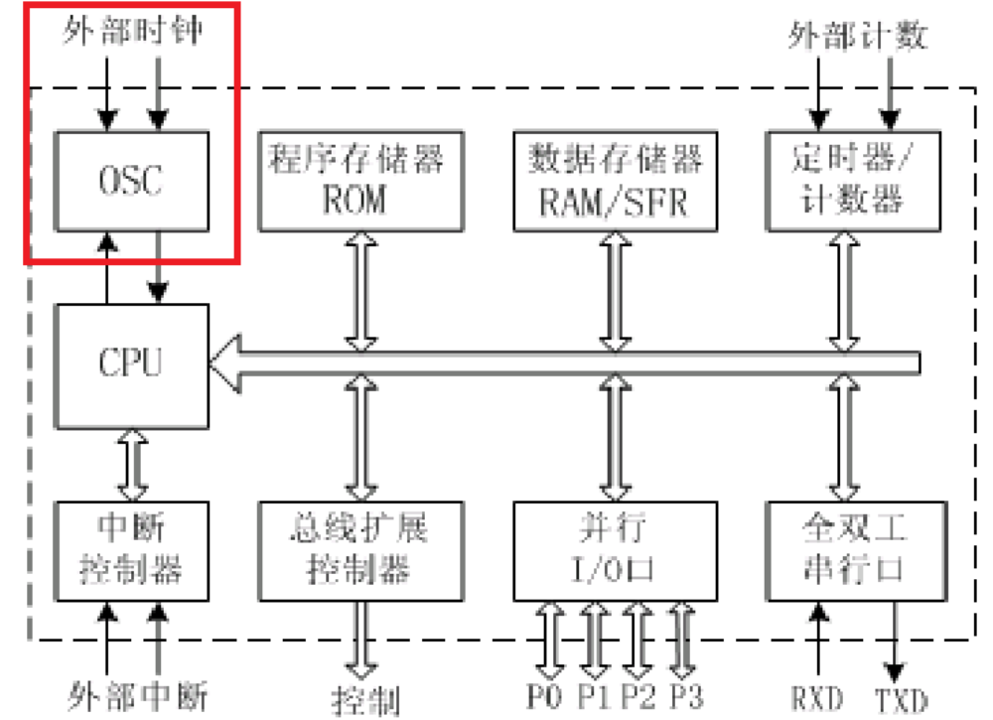

Slide 32
2.4 时钟电路及工作方式
时钟电路用于产生单片机工作所需要的时钟信号。
时序所研究的是指令执行中各个信号的相互关系。
单片机本事就如一个复杂的同步时序电路，为了保证同步工作方式的实现，电路应在唯一的时钟信号控制下严格地按时序进行工作。

Slide 33
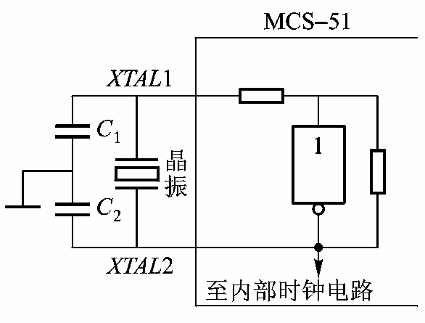
时钟信号的产生
内部结构：电阻和高增益反相放大器构成一个稳定的自激振荡器。
输入端为XTAL1，输出端为XTAL2。
芯片外部：XTAL1和XTAL2之间接晶体振荡器和微调电容。
电容为20PF~50PF。
晶振频率为1.2MHz~12MHz。

Slide 34
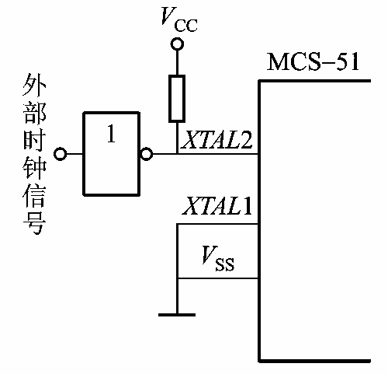
引入外部脉冲信号
在由许多单片机组成的系统中，为了各单片机之间时钟信号的同步，应当引入唯一的公用外部脉冲信号作为各单片机的振荡脉冲，这时外部的脉冲信号应经XTAL2引脚引入。

Slide 35
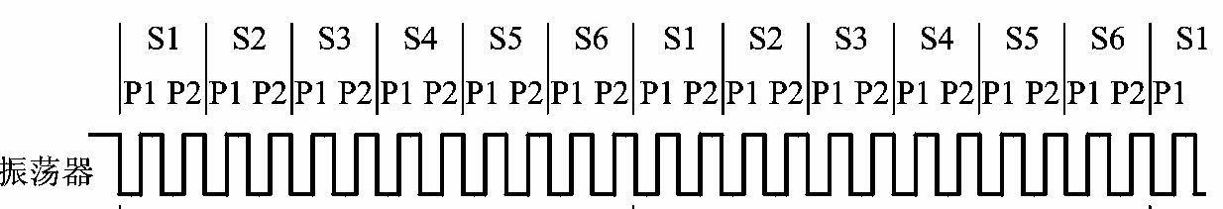
时序说明
MCS-51的时序定时单位从小到大依次为节拍、状态、机器周期和指令周期。
节拍P：振荡脉冲的周期。
状态S：一个状态S包含两个节拍，其前半周期对应的节拍叫P1，后半周期对应的节拍叫P2。
机器周期：一个机器周期的宽度为6个状态，依次表示为S1~S6。由于一个机器周期就是振荡脉冲的12分频，因此机器周期就是振荡脉冲的12分频。机器周期是单片机的最小时间单位。
指令周期：执行一条指令所需的时间称为指令周期，包含1~4个机器周期。最大时序定时单位。

Slide 36
单片机的最小系统

Slide 37
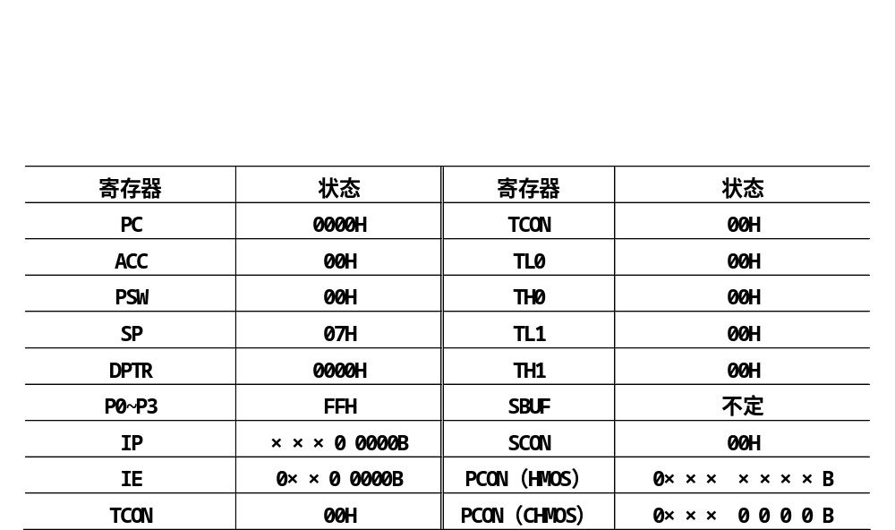
MCS-51单片机初始化复位
复位是单片机的初始化操作，复位后，PC初始化为0000H，使单片机从0000H单元开始执行程序。
复位不影响片内RAM存放的内容，而ALE和PSEN在复位期间输出高电平。

Slide 38
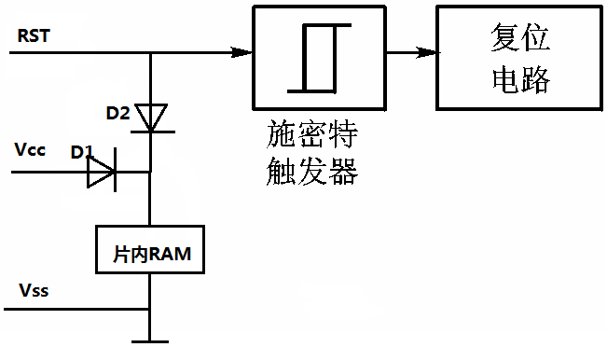
MCS-51单片机复位信号
复位信号是RST，高电平有效，大于2个机器周期。
复位电路内部结构：施密特触发器。

Slide 39
MCS-51单片机复位方式
上电自动复位
按键电平复位
按键脉冲复位

Slide 40
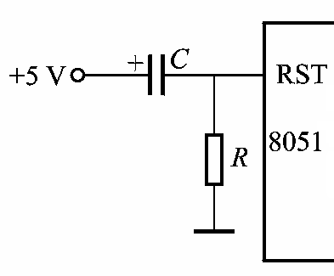
上电自动复位方式
上电自动复位是在单片机接通电源时，对电容充电来实现的。
上电瞬间，RST端的电位与Vcc相同。随着充电电流的减小，RST端的电位逐渐下降，只要在RST端有足够长的时间保持阈值电压，8051单片机便可自动复位。

Slide 41
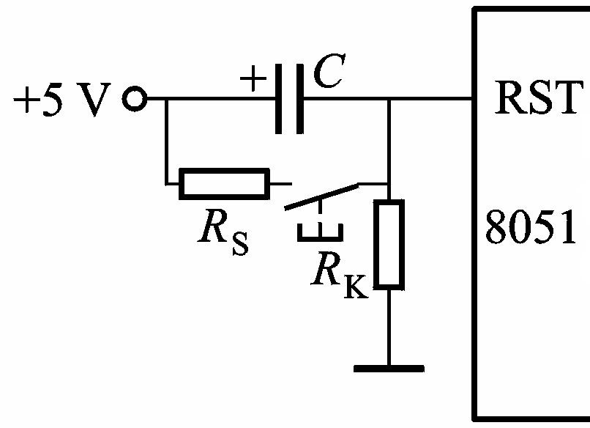
按键电平复位方式
通过使RST端经电阻与Vcc电源接通而实现。

Slide 42
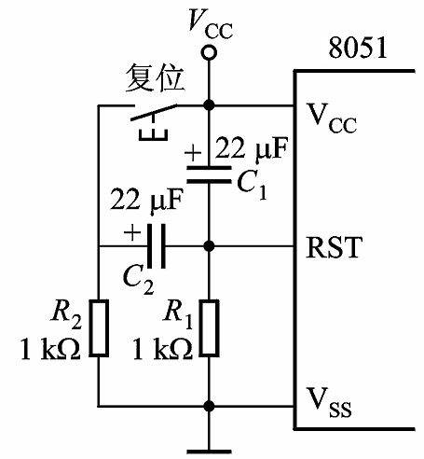
按键脉冲复位方式
利用微分电路产生的正脉冲实现。

Slide 43
MCS-51单片机程序执行方式
程序执行方式是单片机的基本工作方式。由于复位后PC=0000H，因此程序执行总是从0000H开始的。一般在0000H开始的单元中存放一条无条件转移指令，以便跳转到实际主程序的入口去执行。
比如： ORG 0000H SJMP MAIN ;转主程序

Slide 44
单步执行方式
单步执行：通过外来脉冲控制程序的执行，实现来一个脉冲就执行一条指令的目的。
外来脉冲式通过按键产生的，因此单步执行实际上就是按一次键执行一条指令。
单步执行需要借助单片机的外部中断功能来实现。

Slide 45
问题
通过KEIL编写的程序，编译生产.hex文件，通过STC-ISP下载到单片机（程序放到单片机中的什么地方？），给单片机供电程序便开始运行（具体如何运行）。
1、程序存放在单片机的ROM中，ROM的大小限制了编写的程序的大小。
2、单片机上电或复位后从0000H处开始执行程序。

